Slide 1
Fundamentos del desarrollo web
Angeri Martinez

Slide 2
Objetivos de la sesión
FUNDAMENTOS DE DESARROLLO WEB
LENGUAJE DE PROGRAMACIÓN
ACCESO A DATOS
FRAMEWORKS Y BIBLIOTECAS

Slide 3
Fundamentos del desarrollo web
El desarrollo web es el proceso de creación de contenido en un sitio web, ya sea una parte de una página web o un sitio web completo. Este proceso es similar a cualquier tipo de construcción donde primero se crea la base o estructura y luego se aplica una forma de estilo.
En el desarrollo web, el componente estructural es HTML y el componente de estilo es CSS. HTML es el lenguaje de marcado que define cómo se muestran el texto y las imágenes en una página web. Esto significa que HTML es el componente estructural, que también se utiliza para definir cómo se deben enviar los formularios para crear contenido nuevo o modificar contenido existente

Slide 4
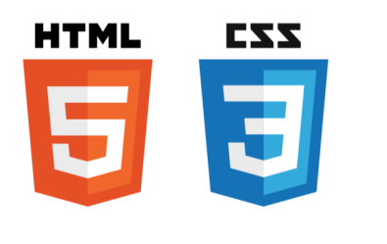
CSS es el componente de estilo del diseño web, es un lenguaje de hojas de estilo que determina cómo se muestran visualmente elementos como encabezados, párrafos, listas y botones.
\

Slide 5
"Hipertexto" se refiere a enlaces que conectan páginas web entre sí, ya sea dentro de un solo sitio web o entre sitios web. Los enlaces son un aspecto fundamental de la Web. Al subir contenido a Internet y vincularlo a páginas creadas por otras personas, se convierte en un participante activo en la World Wide Web.
Un documento HTML se compone de una serie de "etiquetas", que consisten en el nombre del elemento rodeado por "<" y ">".
Por otro lado, las hojas de estilo en cascada (CSS) es un lenguaje de hoja de estilo que se utiliza para describir cómo se deben representar los elementos en la pantalla. El uso más común de CSS es diseñar páginas HTML con reglas simples que controlan fuentes, colores y tamaños. Sin embargo, CSS también se puede usar para crear diseños complejos, como tablas o marcos dentro de las páginas web.

Slide 6
LENGUAJE DE PROGRAMACIÓN
Según la Enciclopedia Británica, un lenguaje de programación de computadoras se puede definir como "cualquiera de varios lenguajes para expresar un conjunto de instrucciones detalladas para una computadora digital. Aunque hay muchos lenguajes de computadora, relativamente pocos son ampliamente utilizados".

Slide 7
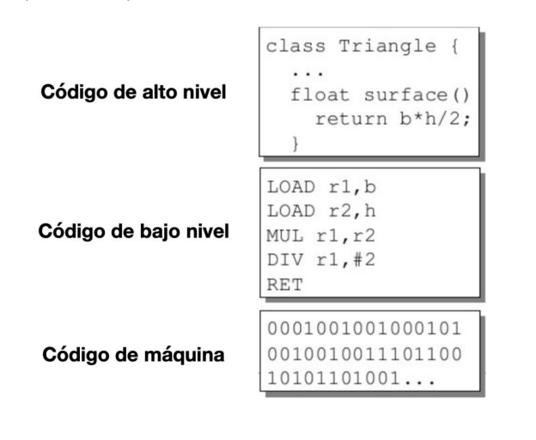
NIVELES DE LENGUAJES DE PROGRAMACIÓN

Slide 8
ACCESO A DATOS
¿DÓNDE SE ALMACENAN LOS DATOS EN INTERNET?
Según Oracle, una base de datos se puede definir como "una colección organizada de información estructurada, o datos, generalmente almacenados electrónicamente en un sistema informático. Una base de datos generalmente está controlada por un sistema de administración de bases de datos (DBMS). Los datos y el DBMS, junto con las aplicaciones asociadas con ellos, se denominan “sistema de base de datos”, a menudo abreviado como simplemente base de datos. Los datos almacenados en una base de datos generalmente se modelan en filas y columnas en una serie de tablas. Esto permite que el procesamiento y la consulta de datos sean eficientes. Luego, se puede acceder, administrar, modificar, actualizar, controlar y organizar fácilmente los datos. La mayoría de las bases de datos utilizan lenguaje de consulta estructurado (SQL) para escribir y consultar datos".
SQL es un lenguaje de programación utilizado por casi todas las bases de datos relacionales para consultar, manipular y definir datos y para proporcionar control de acceso.

Slide 9
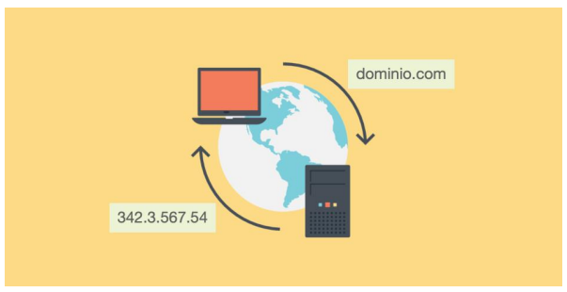
¿CÓMO ACCEDEMOS A LOS DATOS WEB?
Todos los sitios web en Internet se almacenan en servidores. Los servidores son computadoras que asignan información. Cuando un usuario intenta ir a un sitio web, su navegador envía una petición a un DNS, que es un servidor de nombres de dominio, este tipo de servidor traduce el nombre de dominio de un sitio web en una dirección IP. Esto se hace porque los sitios web se guardan utilizando las ubicaciones de sus direcciones IP. Por ejemplo, las direcciones IP del DNS público de Google son 2001:4860:4860::8888 y 2001:4860:4860::8844. Entonces, cuando escribimos "google.com" en nuestros navegadores web, primero se contacta con un servidor DNS, traduciendo el nombre de dominio a una dirección IP que se puede encontrar en un servidor normal. Luego, nuestro navegador contacta con esa dirección IP real y le envía la información que está asignada en el servidor.

Slide 10
FRAMEWORKS Y BIBLIOTECAS
Los desarrolladores suelen utilizar los términos “frameworks” y "bibliotecas" como si fueran lo mismo, pero hay una diferencia. Tanto las bibliotecas como los frameworks son código reutilizables escrito por otra persona que tiene el propósito de ayudarte a resolver problemas comunes de la programación de una manera más fácil.

Slide 11
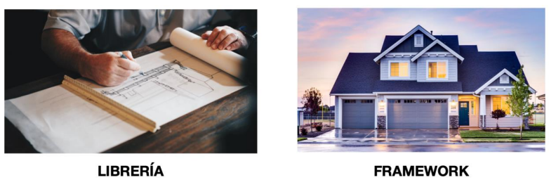
Podemos explicar la diferencia entre estos conceptos con un ejemplo. Una biblioteca es como construir tu casa desde cero, tienes la opción de diseñarla y construirla como quieras. Puedes decidir el formato de los cuartos y la cantidad de baños
Por otro lado, un framework es como comprar una casa nueva, no tienes que lidiar con problemas de construcción, pero no puedes elegir cómo ordenar tus habitaciones porque la casa ya está construida.

Slide 12
FRAMEWORKS
Los frameworks de software generalmente incluyen clases, funciones, objetos y bibliotecas pre-escritas que se pueden usar en un proyecto sin tener que escribir ningún código por cuenta propia. Este tipo de herramientas ayudan a administrar el código de tu aplicación, lo cual es importante porque te brinda la posibilidad de cambiar partes de tu aplicación sin tener que volver a escribir todo. Ejemplos populares de frameworks variarán según el lenguaje de programación, en el desarrollo web, Angular y Vue son ejemplos importantes. En otro tipo de desarrollo llamado “Backend”, tenemos frameworks como Django o Express.js, solo por nombrar algunos. En sí, hay una gran variedad de opciones.

Slide 13
BIBLIOTECAS
Las bibliotecas, por otro lado, son colecciones de código preescrito que los usuarios pueden usar para optimizar tareas. Por lo general, las bibliotecas contienen una serie de clases que tú mismo has escrito o descargado de Internet. Como mencionamos anteriormente, los frameworks generalmente recurren a sus propias bibliotecas para realizar ciertas acciones

Slide 14
UNA DIFERENCIA TÉCNICA IMPORTANTE
Puede que al momento de definir ambos conceptos, encontremos similitudes que nos opacan ver las diferencias, pero hay una gran diferencia técnica entre un framework y una biblioteca. Esta diferencia radica en un concepto llamado inversión de control. Cuando usas una biblioteca, quien está a cargo del flujo (el flujo es la ejecución de las instrucciones) de la aplicación eres tú, ya que tú eliges cuándo y dónde llamar a la biblioteca. Por otra parte, al usar un framework es este mismo quien está a cargo del flujo del código. Con los frameworks, tú tienes ciertos lugares en donde puedes conectar tu código, pero el framework llamará al código que conectaste según sea necesario.

Slide 15
Objetivos de la sesión
FUNDAMENTOS DE DESARROLLO WEB
LENGUAJE DE PROGRAMACIÓN
ACCESO A DATOS
FRAMEWORKS Y BIBLIOTECAS

Slide 16
Fundamentos del desarrollo web
Angeri Martinez

